Slide 1

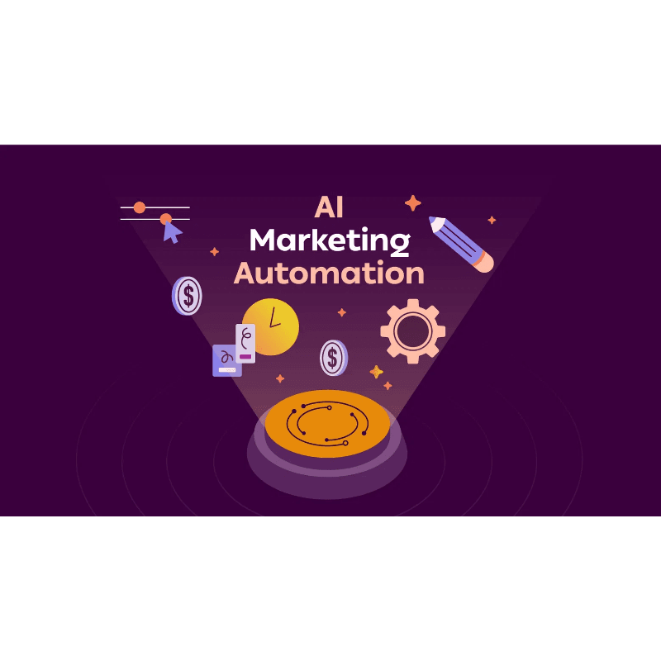

AdGenius AI
แพลตฟอร์ม AI สำหรับการยิงโฆษณาแบบครบวงจร
ยิงโฆษณาอัจฉริยะ ครบวงจร ทุกแพลตฟอร์ม

Slide 2

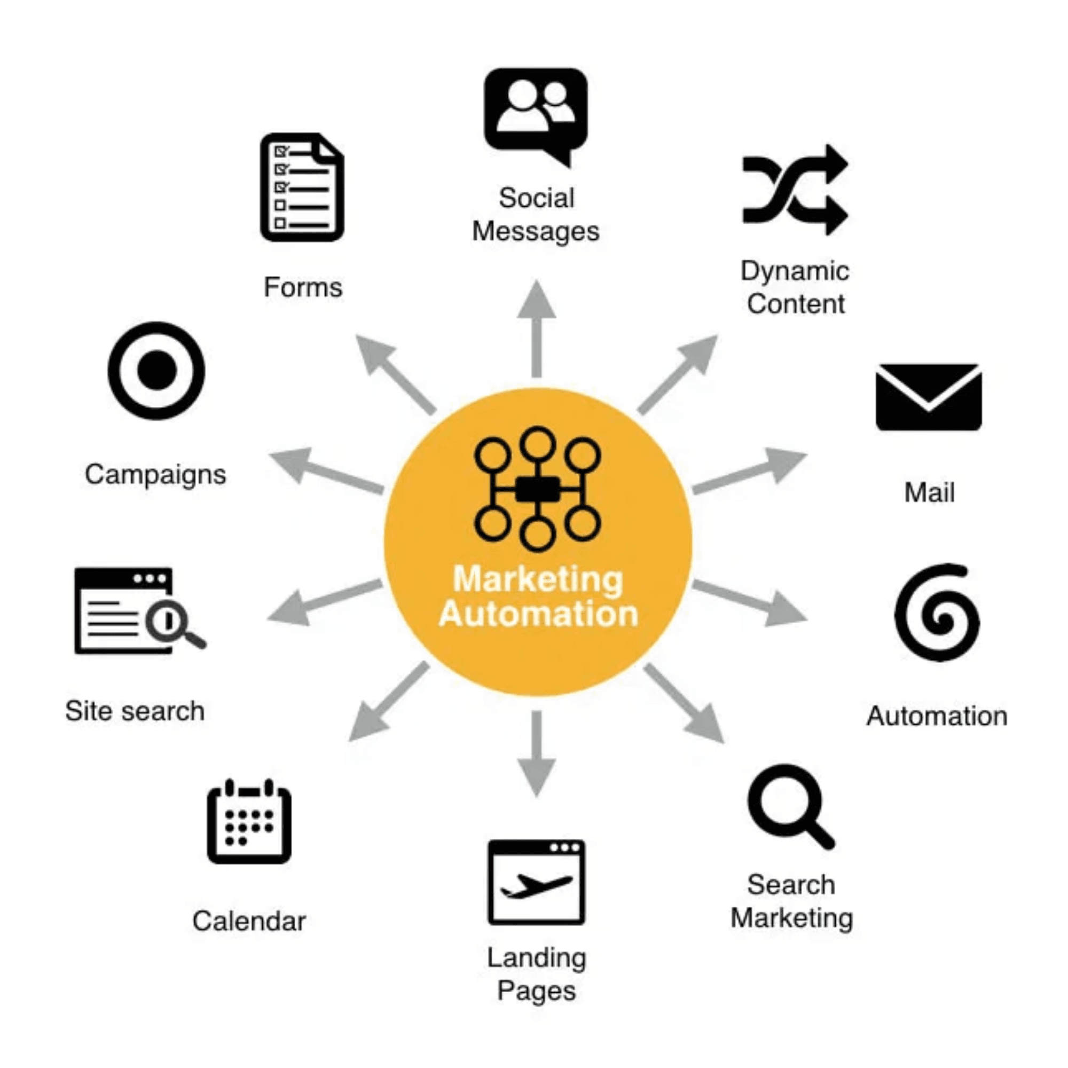




ปัญหาที่ผู้ขายออนไลน์กำลังเผชิญ
เวลาและทรัพยากรที่จำกัด
ผู้ขายต้องใช้เวลามากในการจัดการโฆษณาบนหลายแพลตฟอร์มพร้อมกัน ทำให้มีเวลาน้อยลงสำหรับการพัฒนาธุรกิจด้านอื่นๆ
ความซับซ้อนของแต่ละแพลตฟอร์ม
แต่ละแพลตฟอร์มมีระบบและวิธีการจัดการโฆษณาที่แตกต่างกัน ทำให้ยากต่อการเรียนรู้และใช้งานอย่างมีประสิทธิภาพ
ประสิทธิภาพการโฆษณาต่ำ
การกำหนดกลุ่มเป้าหมายและการสร้างสรรค์โฆษณาที่ไม่แม่นยำ ทำให้ ROI ต่ำและเสียงบประมาณโดยไม่จำเป็น
ต้นทุนการจ้างผู้เชี่ยวชาญสูง
การจ้างทีมหรือเอเจนซี่เพื่อจัดการโฆษณามีต้นทุนสูง โดยเฉพาะสำหรับธุรกิจขนาดเล็กและขนาดกลาง

Slide 3

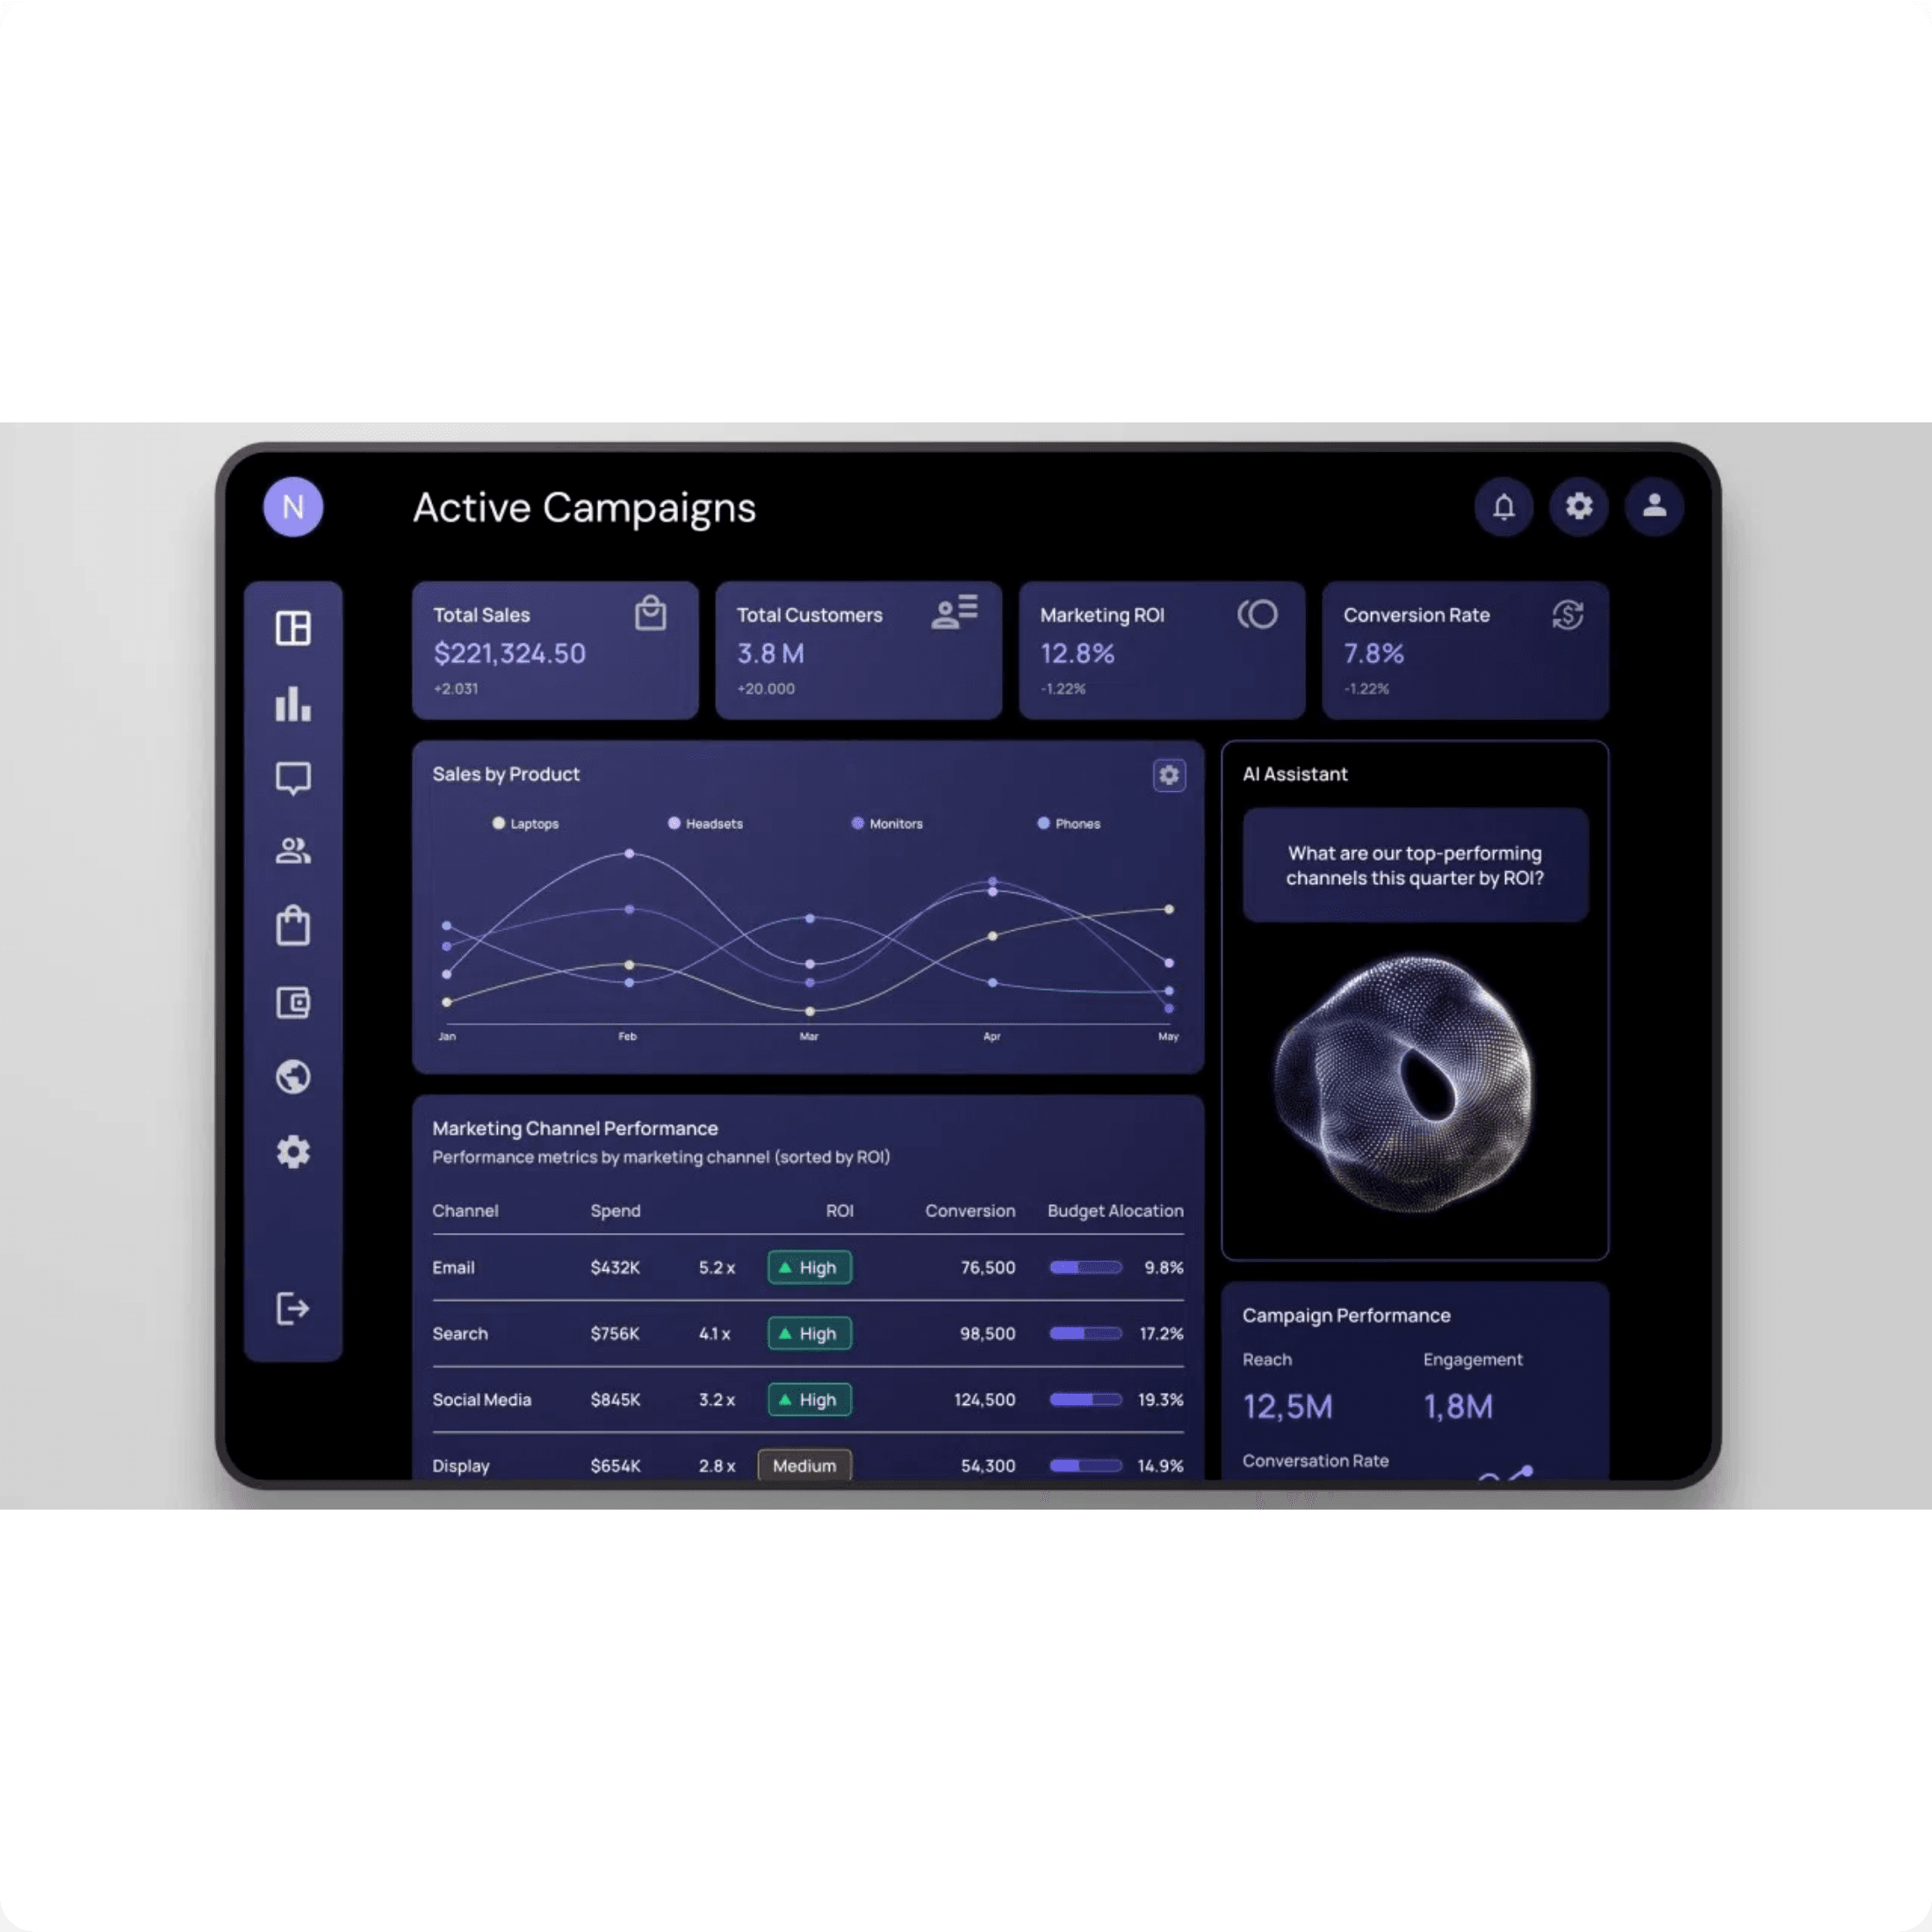




AdGenius AI: โซลูชันที่ครบวงจร
AdGenius AI คือแพลตฟอร์มที่ใช้ ปัญญาประดิษฐ์ (AI) เพื่อช่วยผู้ขายออนไลน์จัดการโฆษณาบนหลายแพลตฟอร์มได้อย่างมีประสิทธิภาพ ประหยัดเวลา และเพิ่มผลตอบแทนจากการลงทุน (ROI)
ขับเคลื่อนด้วย AI
ใช้ AI และ Machine Learning เพื่อเพิ่มประสิทธิภาพในทุกขั้นตอนของการจัดการโฆษณา
จัดการทุกแพลตฟอร์มในที่เดียว
ควบคุมแคมเปญโฆษณาบน Facebook, Instagram, TikTok และ Shopee จากแดชบอร์ดเดียว
ทำงานอัตโนมัติ
ลดภาระงานด้วยการทำงานอัตโนมัติในการสร้างโฆษณา, กำหนดกลุ่มเป้าหมาย และปรับแต่งแคมเปญ
ข้อมูลเชิงลึกและการวิเคราะห์
รายงานและการวิเคราะห์แบบเรียลไทม์เพื่อให้เข้าใจประสิทธิภาพของแคมเปญและโอกาสในการปรับปรุง

Slide 4






โมดูล AI หลัก
การกำหนดกลุ่มเป้าหมายอัจฉริยะ
การสร้างสรรค์โฆษณาด้วย AI
การเพิ่มประสิทธิภาพแคมเปญ
สร้างและปรับแต่งเนื้อหาโฆษณาให้มีประสิทธิภาพและดึงดูดใจ
ปรับปรุงประสิทธิภาพของแคมเปญโฆษณาอย่างต่อเนื่อง
ระบุและเข้าถึงกลุ่มเป้าหมายที่มีแนวโน้มสูงสุดที่จะตอบสนองต่อโฆษณาของคุณ
การสร้างข้อความโฆษณา
การเสนอราคาอัจฉริยะ
การกำหนดเป้าหมายแบบพฤติกรรม
การสร้างรูปภาพโฆษณา
การจัดสรรงบประมาณด้วย AI
การแบ่งกลุ่มลูกค้าเชิงพยากรณ์
การสร้างวิดีโอโฆษณา
การเพิ่มประสิทธิภาพการจัดส่งโฆษณา
Lookalike Audiences
การทำงานร่วมกันของโมดูล AI

Slide 5















รองรับหลากหลายแพลตฟอร์ม
AdGenius AI เชื่อมต่อกับแพลตฟอร์มโฆษณาหลักผ่าน API เพื่อจัดการแคมเปญ, กลุ่มเป้าหมาย, และ Creative ได้อย่างไร้รอยต่อ
Facebook & Instagram
TikTok
Custom Audiences และ Lookalike Audiences
การสร้างวิดีโอโฆษณาสั้นที่น่าสนใจด้วย AI
รูปแบบโฆษณาที่หลากหลาย (รูปภาพ, วิดีโอ, คารูเซล)
การวิเคราะห์เทรนด์และแฮชแท็กยอดนิยม
การวิเคราะห์ประสิทธิภาพเชิงลึกผ่าน Insights API
การกำหนดกลุ่มเป้าหมายตามพฤติกรรมและความสนใจ
Shopee
กำลังจะมาเพิ่มเติม
การจัดการโฆษณาตามคำหลัก (Keyword Ads)
Google Ads
การเพิ่มประสิทธิภาพรายละเอียดผลิตภัณฑ์
Lazada
การวิเคราะห์ข้อมูลการขายและการแปลงเป็นยอดขาย
LINE Ads Platform

Slide 6

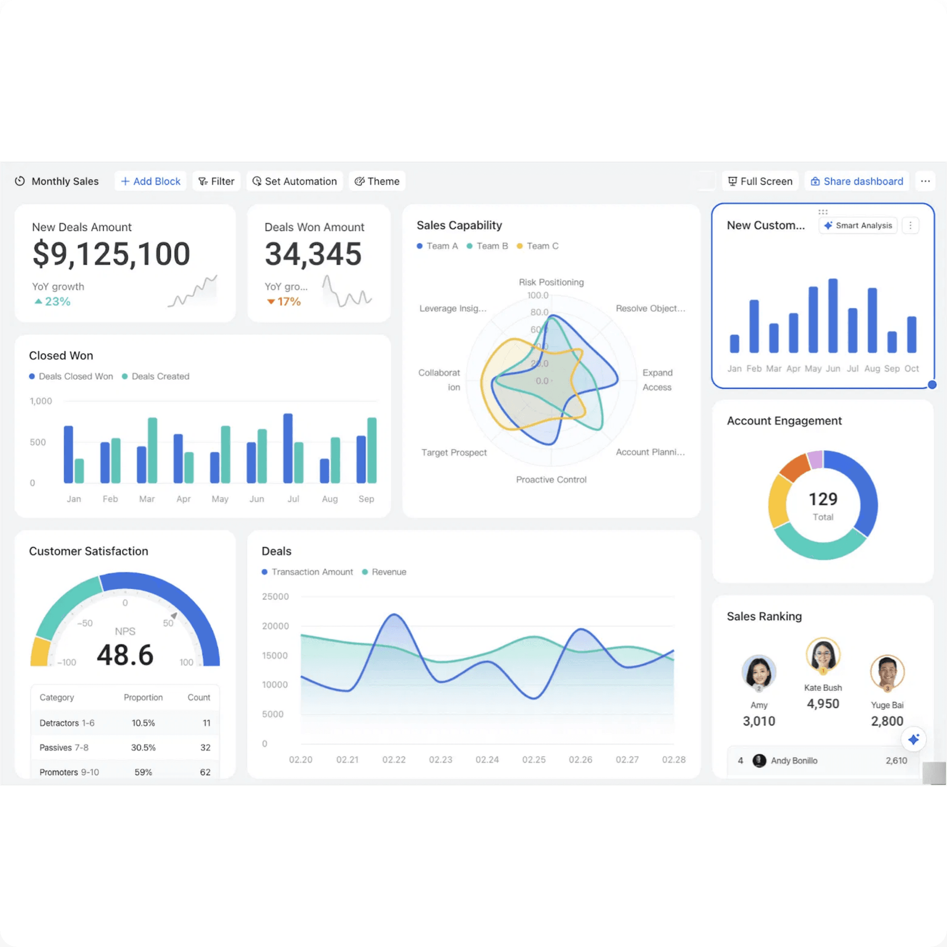






คุณสมบัติเด่น
แดชบอร์ดรวมศูนย์
การสร้างแคมเปญด้วย AI
ควบคุมและติดตามแคมเปญโฆษณาทุกแพลตฟอร์มจากหน้าจอเดียว
สร้างแคมเปญโฆษณาที่มีประสิทธิภาพด้วยคำแนะนำและการช่วยเหลือจาก AI
การจัดการผลิตภัณฑ์
การวิเคราะห์และรายงาน
เชื่อมโยงผลิตภัณฑ์จาก Shopee และจัดการโฆษณาที่เกี่ยวข้องได้อย่างง่ายดาย
รายงานประสิทธิภาพเชิงลึกพร้อมคำแนะนำจาก AI เพื่อการปรับปรุง
การตั้งค่าอัตโนมัติ
การกำหนดกลุ่มเป้าหมายอัจฉริยะ
ตั้งค่ากฎอัตโนมัติเพื่อปรับเปลี่ยนแคมเปญตามเงื่อนไขที่กำหนด
ค้นหาและเข้าถึงกลุ่มเป้าหมายที่เหมาะสมที่สุดด้วยเทคโนโลยี AI

Slide 7

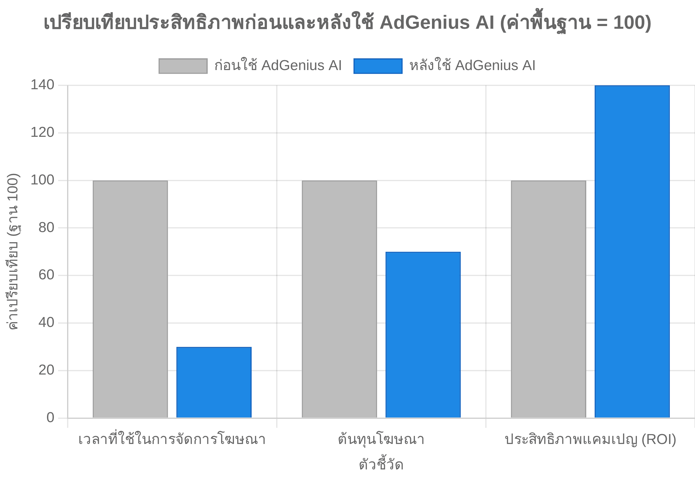




ประโยชน์ที่ลูกค้าจะได้รับ
ประหยัดเวลาถึง 70%
AdGenius AI ช่วยให้ผู้ขายออนไลน์ได้รับประโยชน์ที่จับต้องได้ในการจัดการโฆษณา ส่งผลให้ธุรกิจเติบโตอย่างยั่งยืน
ลดเวลาในการจัดการโฆษณาด้วยระบบอัตโนมัติและการทำงานจากแดชบอร์ดเดียว
ลดต้นทุนโฆษณาลง 30%
ด้วยการเพิ่มประสิทธิภาพการเสนอราคาและการกำหนดกลุ่มเป้าหมายที่แม่นยำ
เพิ่ม ROI โดยเฉลี่ย 40%
จากการปรับปรุงประสิทธิภาพแคมเปญอย่างต่อเนื่องด้วย AI
เข้าถึงกลุ่มเป้าหมายได้แม่นยำขึ้น
ด้วยการวิเคราะห์ข้อมูลเชิงลึกและการสร้างกลุ่มเป้าหมายอัจฉริยะ
ไม่จำเป็นต้องมีความรู้ด้านการตลาดขั้นสูง
AI ช่วยแนะนำและดำเนินการแทนผู้เชี่ยวชาญด้านการตลาด

Slide 8



แพ็คเกจและราคา
เลือกแพ็คเกจที่เหมาะสมกับธุรกิจของคุณ ทุกแพ็คเกจรวมการเข้าถึงเทคโนโลยี AI ขั้นสูงของเรา
แนะนำ
Basic
Pro
Enterprise
฿1,990/เดือน
฿4,990/เดือน
฿9,990/เดือน
รองรับ 2 แพลตฟอร์ม (เลือกได้)
รองรับทุกแพลตฟอร์ม
ทุกคุณสมบัติในแพ็คเกจ Pro
จำนวนแคมเปญสูงสุด 5 แคมเปญ
จำนวนแคมเปญไม่จำกัด
API สำหรับการเชื่อมต่อกับระบบอื่น
การสร้างสรรค์โฆษณาด้วย AI พื้นฐาน
การสร้างสรรค์โฆษณาด้วย AI ขั้นสูง
โมเดล AI ที่ปรับแต่งเฉพาะธุรกิจ
รายงานประสิทธิภาพพื้นฐาน
การเพิ่มประสิทธิภาพแคมเปญอัตโนมัติ
ผู้จัดการบัญชีส่วนตัว
การสนับสนุนทางอีเมล
รายงานเชิงลึกและการวิเคราะห์
การฝึกอบรมและการให้คำปรึกษา
การสนับสนุน 24/7
White Label (เปลี่ยนแบรนด์ได้)
เริ่มต้นใช้งาน
เริ่มต้นใช้งาน
ติดต่อฝ่ายขาย

Slide 9

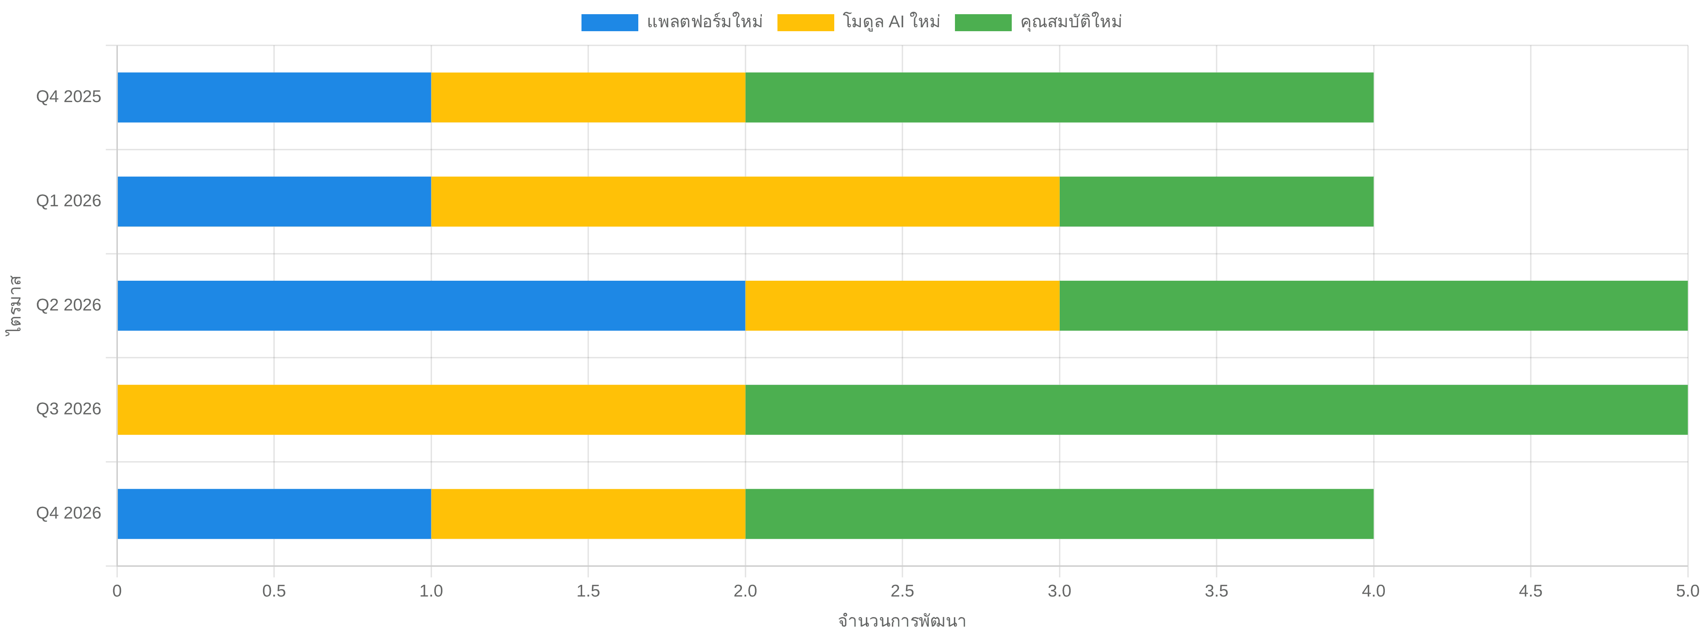



แผนการพัฒนาในอนาคต
AdGenius AI มีแผนการพัฒนาอย่างต่อเนื่องเพื่อเพิ่มความสามารถและคุณค่าให้กับลูกค้า โดยมุ่งเน้นการเพิ่มแพลตฟอร์มใหม่ การพัฒนาโมดูล AI และการปรับปรุงคุณสมบัติต่างๆ
การขยายแพลตฟอร์ม
การพัฒนา AI ขั้นสูง
คุณสมบัติใหม่
เพิ่มการรองรับแพลตฟอร์มโฆษณาใหม่ๆ เช่น Google Ads, Lazada, LINE Ads และอื่นๆ
เพิ่มความสามารถของ AI ในการวิเคราะห์ข้อมูล, ทำนายผลลัพธ์, และปรับแต่งเนื้อหาตามบุคคล
เพิ่มเครื่องมือและคุณสมบัติใหม่ๆ เพื่อให้การจัดการโฆษณามีประสิทธิภาพมากขึ้น

Slide 10











ติดต่อเรา
contact@adgenius.ai
02-123-4567
AdGenius AI
อาคารดิจิทัล สกายไลน์ ชั้น 15 ถนนสุขุมวิท กรุงเทพฯ 10110
ยิงโฆษณาอัจฉริยะ ครบวงจร ทุกแพลตฟอร์ม
สแกน QR Code เพื่อรับข้อมูลเพิ่มเติม
ทดลองใช้ฟรี 14 วัน

